Slide 1
세션
13

Slide 2
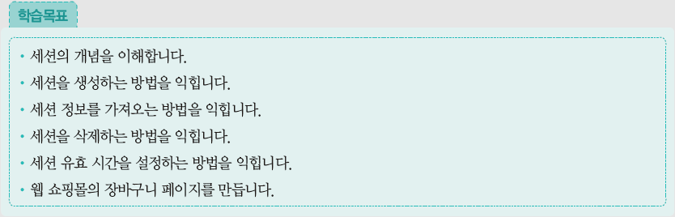
1
세션의 개요
2
세션 생성
3
세션 정보
4
세션 삭제
5
세션 유효 시간 설정
6
[웹 쇼핑몰] 장바구니 페이지 만들기

Slide 3
1. 세션의 개요
세션(session)
클라이언트와 웹 서버 간의 상태를 지속적으로 유지하는 방법
예를 들면 웹 쇼핑몰에서 장바구니나 주문 처리와 같은 회원 전용 페이지의 경우 로그인 인증을 통해 사용 권한을 부여. 그래서 다른 웹 페이지에 갔다가 되돌아와도 로그인 상태가 유지되므로 회원 전용 페이지를 계속 사용할 수 있음. 이렇게 사용자 인증을 통해 특정 페이지를 사용할 수 있도록 권한 상태를 유지하는 것.
웹 서버에서만 접근이 가능하므로 보안 유지에 유리하며 데이터를 저장하는 데 한계가 없음
* 서로 다른 웹 브라우저는 각각 다른 세션을 사용하게 된다.
* 웹브라우저가 전송하는 모든 요청은 세션을 공유하게 된다.
즉, 웹브라우저2의 요청은 세션2를 공유게 된다.
* 세션 공유를 통해 특정 사용자와 관련된 정보를 지속적으로 저장할 수 있다.

Slide 4
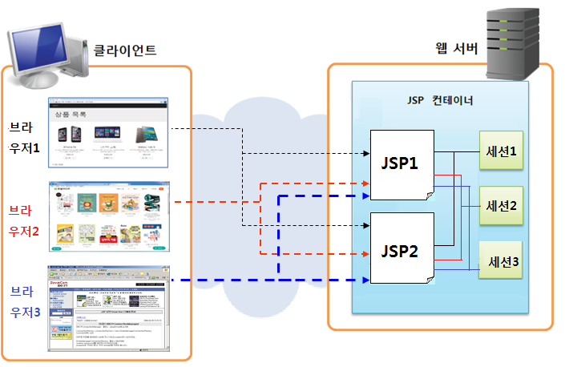
1. 세션의 개요
세션(session)
오직 웹 서버에 존재하는 객체로 웹 브라우저마다 하나씩 존재하므로 웹 서버의 서비스를 제공받는 사용자를 구분하는 단위가 됨
웹 브라우저를 닫기 전까지 웹 페이지를 이동하더라도 사용자의 정보가 웹 서버에 보관되어 있어 사용자 정보를 잃지 않음.

Slide 5
1. 세션의 개요
세션의 생성 및 session 기본 객체
Code
<%@ page session="true" %>
session 속성의 기본값을 true이므로,
별도로 지정하지 않으면 세션은 자동으로 생성된다.
세션은 session 기본 객체를 통해서 구현되었다.
★ 웹 브라우저마다 별도의 세션을 갖게 되는데,
이때 각각의 세션을 구분하기 위해서 세션마다 고유의 ID를 할당하며,
그 아이디를 세션 ID라고 한다.

Slide 6
1. 세션의 개요
[session 기본 객체의 메소드]
메소드 | 리턴타입 | 설명
getId() | String | 세션의 고유 ID를 구한다. (세션 ID라고 한다.)
getCreationTime() | long | 세션이 생성된 시간을 구한다. 시간은 1970년 1월 1일 이후 흘러간 시간을 의미하며, 단위는 1/1000초이다.
getLastAccessedTime() | long | 웹 브라우저가 가장 마지막에 세션에 접근한 시간을 구한다. 시간은 1970년 1월 1일 이후 흘러간 시간을 의미하며, 단위는 1/1000초이다.
getAttribute(String name) | Object | 세션의 속성 명이 name인 속성값 Object 반환 속성 명이 없으면 null 반환, 반환 값이 Object이므로 형 변환 필요
getAttributeNames() | Enumeration | 속성명을 Enumertion 객체 타입으로 반환
getMatInactiveInterval(int interval) | int | 세션유지기간 반환.기본값 1,800초(30분)
isNew() | Boolean | 처음생성 된 세션이면 true,아니면 false
removeAttribute(String name) | void | 세션 속성 명이 name인 속성 제거
setAttribute(String name,Object value) | void | 세션 속성 명이 name에 해당하는 Object할당
setMaxInactiveInterval(int value) | void | 세션 유지 시간을 초 단위로 설정
invalidate() | void | 현재 세션에 저장된 모든 세션 속성 제거.

Slide 7
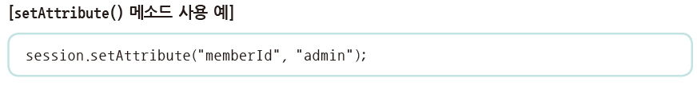
2. 세션 생성
세션 생성
session 내장 객체의 setAttribute( ) 메소드를 사용
setAttribute( ) 메소드를 이용하여 세션의 속성을 설정하면 계속 세션 상태를 유지할 수 있음. 만약 동일한 세션의 속성 이름으로 세션을 생성하면 마지막에 설정한 것이 세션 속성 값이 됨.
첫 번째 매개변수 name은 세션으로 사용할 세션 속성 이름을 나타내며, 세션에 저장된 특정 값을 찾아오기 위한 키로 사용.
두 번째 매개변수 value는 세션의 속성 값
세션 속성 값은 Object 객체 타입만 가능하기 때문에 int, double, char 등의 기본 타입은 사용할 수 없음

Slide 8
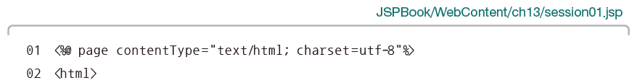
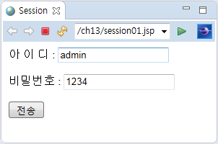
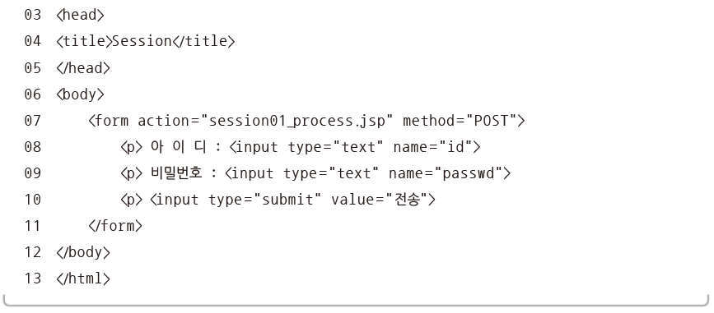
2. 세션 생성

Slide 9
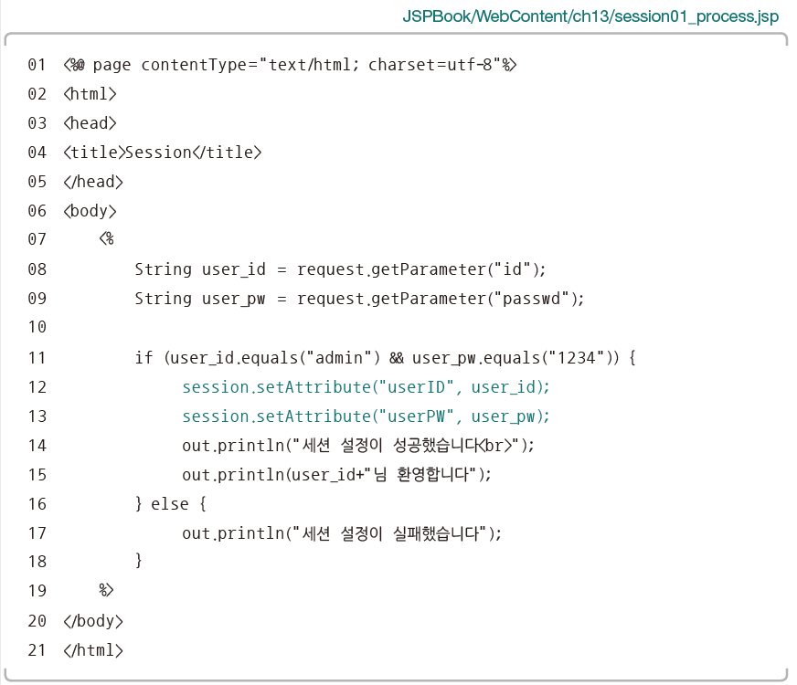
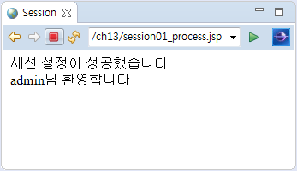
2. 세션 생성

Slide 10
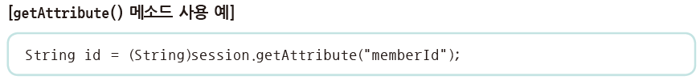
3. 세션 정보
단일 세션 정보 얻기
세션에 저장된 하나의 세션 속성 이름에 대한 속성 값을 얻어오려면 getAttribute( ) 메소드를 사용
getAttribute( ) 메소드는 반환 유형이 Object 형이므로 반드시 형 변환을 하여 사용해야 함
첫 번째 매개변수 name은 세션에 저장된 세션 속성 이름
해당 속성 이름이 없는 경우 null을 반환

Slide 11
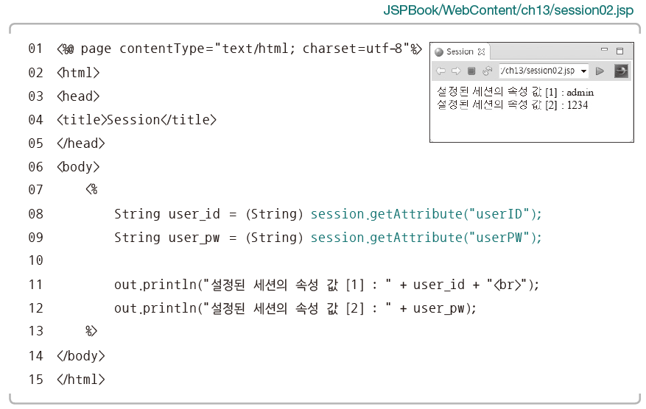
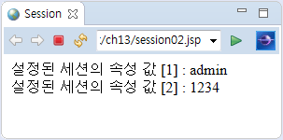
3. 세션 정보

Slide 12
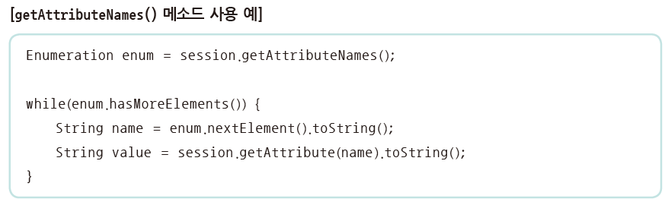
3. 세션 정보
다중 세션 정보 얻기

Slide 13
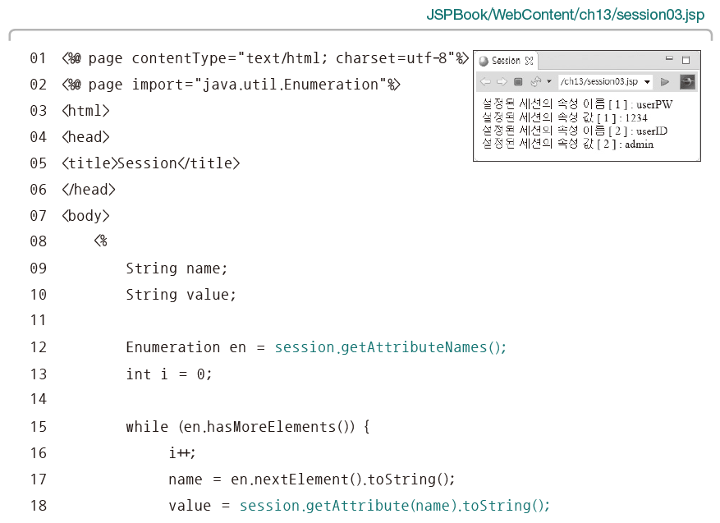
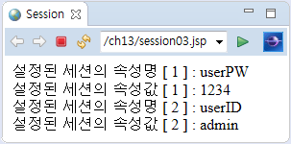
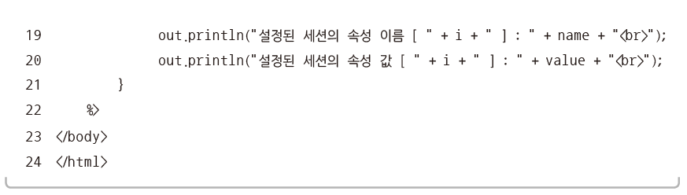
3. 세션 정보

Slide 14
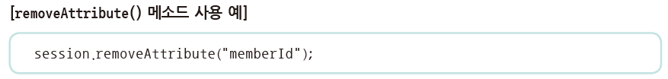
4. 세션 삭제
단일 세션 삭제하기
세션에 저장된 하나의 세션 속성 이름을 삭제하려면 removeAttribute( ) 메소드를 사용

Slide 15
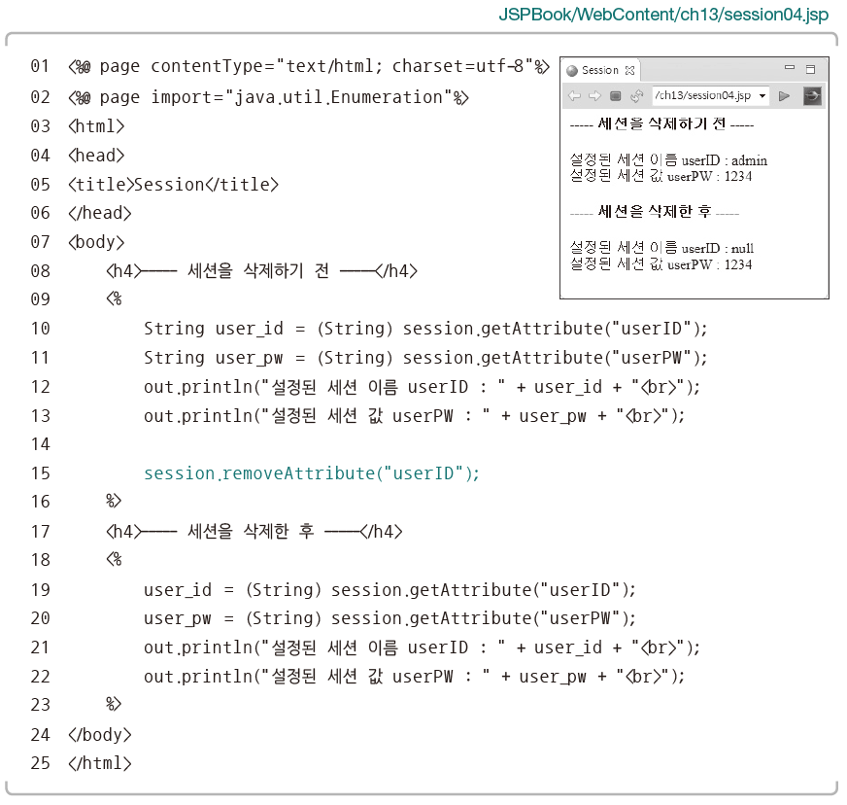
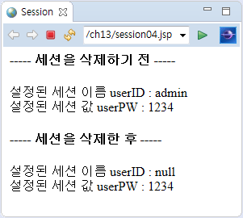
4. 세션 삭제

Slide 16
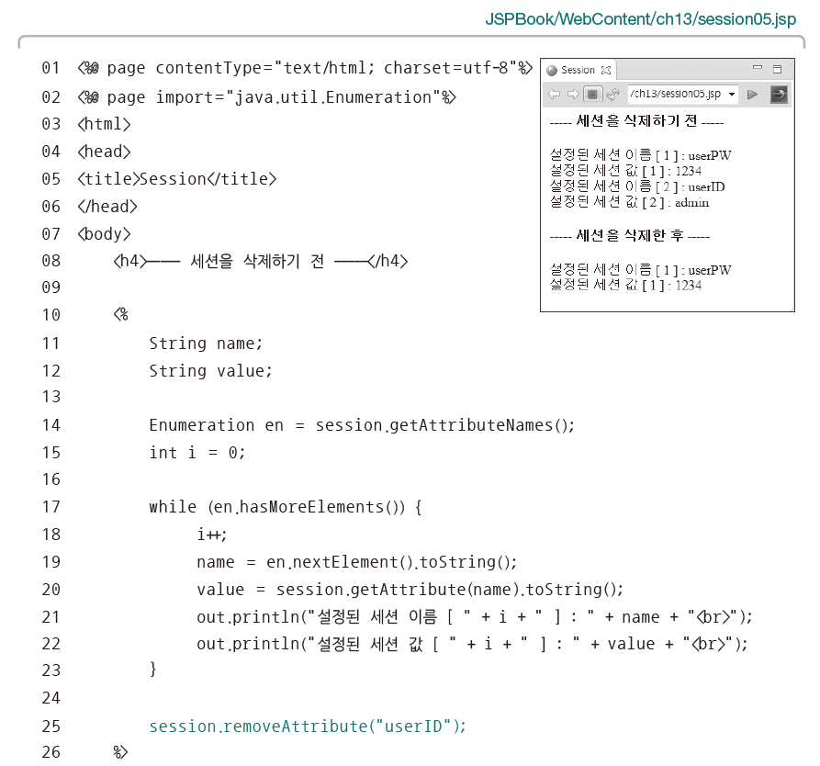
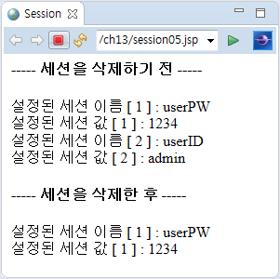
4. 세션 삭제

Slide 17
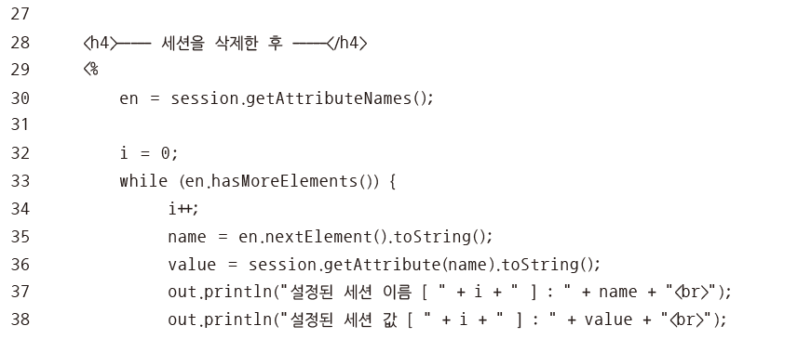
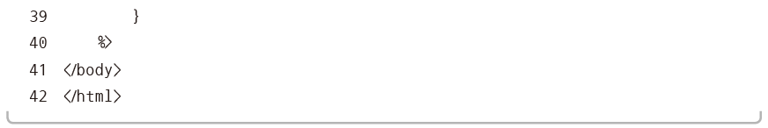
4. 세션 삭제

Slide 18
4. 세션 삭제
다중 세션 삭제하기
세션에 저장된 모든 세션 속성 이름을 삭제하려면 invalidate( ) 메소드를 사용
세션이 종료되면 기본에 새성된 세션이 삭제.
이 후 접근 시 새로운 세션이 생성됨.
void invalidate()
[invalid() 메소드 사용 예]
session.invalidate();

Slide 19
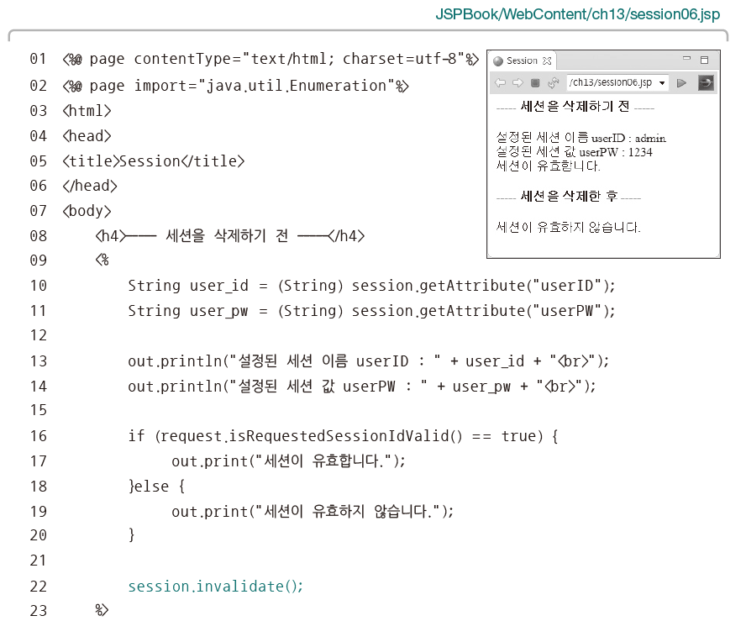
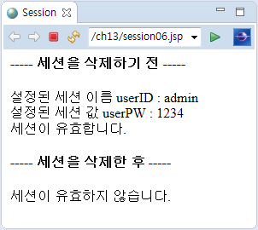
4. 세션 삭제

Slide 20
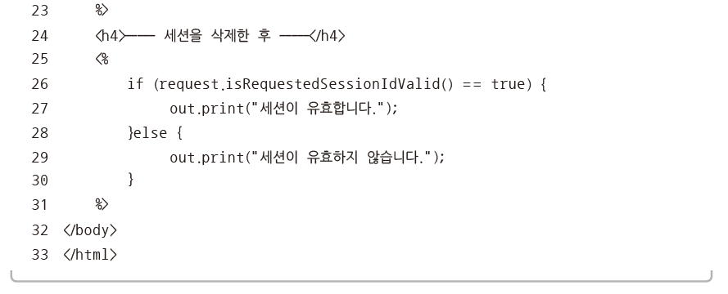
4. 세션 삭제

Slide 21
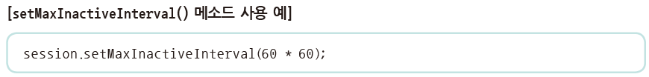
5. 세션 유효 시간 설정
세션 유효 시간
세션을 유지하기 위한 세션의 일정 시간
웹 브라우저에 마지막 접근한 시간부터 일정 시간 이내에 다시 웹 브라우저에 접근하지 않으면 자동으로 세션이 종료
세션 유효 시간을 설정하기 위해 session 내장 객체의
setMaxInactiveInterval( ) 메소드를 사용

Slide 22
5. 세션 유효 시간 설정
세션 타임아웃 시간 지정 예)
Code
web.xml 파일에 명시
<?xml version="1.0" encoding="euc-kr"?>
<web-app ...>
...
<session-config>
<session-timeout>50</session-timeout>
</session-config>
</web-app>
또는 코드에서 직접 명시
<%@ page session="true" %>
<%
session.setMaxInactiveInterval(3000);
%>
분단위로 지정
초단위로 지정

Slide 23
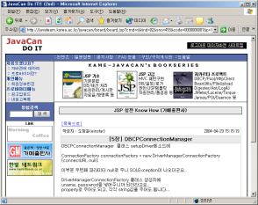
5. 세션 유효 시간 설정
세션의 타임아웃
지정한 시간동안 클라이언트로부터 연결이 없으면 세션은 자동 삭제된다.
세션사용 요청
웹콘테이너
세션생성
세션1
웹콘테이너
세션삭제
지정 시간 경과 시점
세션1
세션사용 요청
웹콘테이너
새로운
세션생성
세션2
JSP 2.0 Programming
23

Slide 24
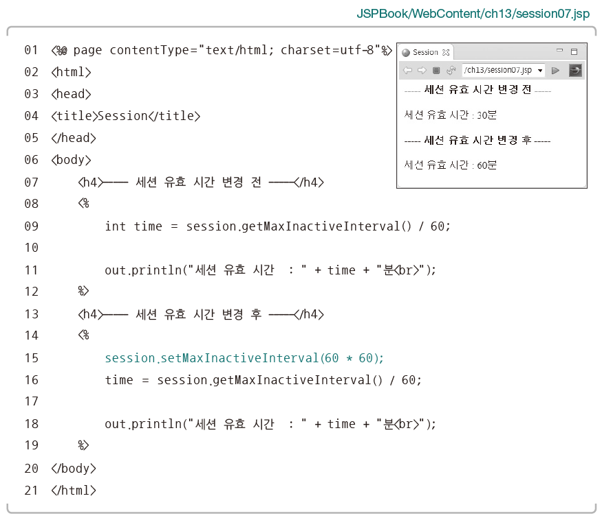
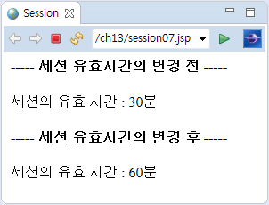
5. 세션 유효 시간 설정

Slide 25
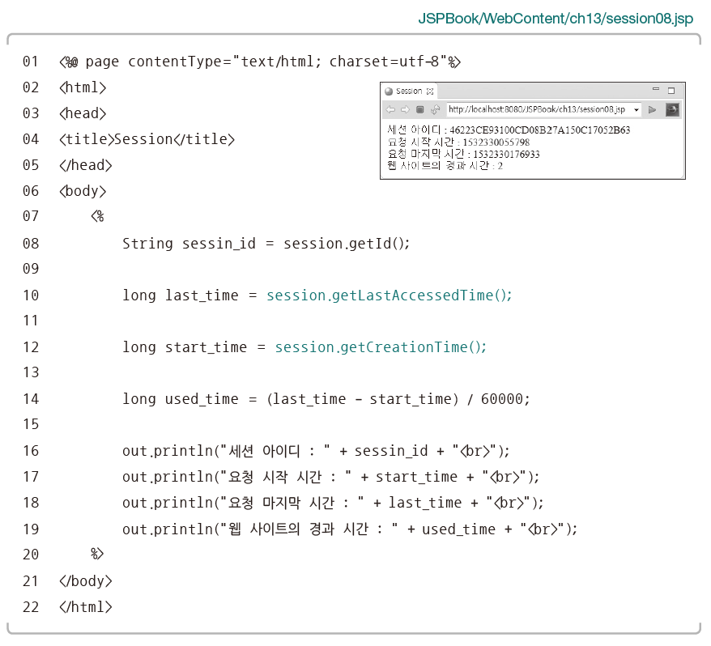
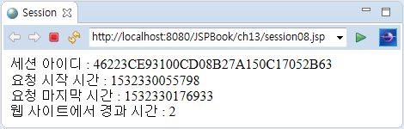
5. 세션 유효 시간 설정

Slide 26
5. 세션 유효 시간 설정
쿠키·세션을 이용한 로그인/로그아웃 처리 방법
로그인 성공시 성공했음을 나타내는 표식을 생성/저장한다.
쿠키, "LOGINSUCCESS" 쿠키값에 "true"를 줌.
세션, session의 "MEMBER" 속성에서 회원 아이디 저장
로그인 여부 체크
쿠키, "LOGINSUCCESS" 쿠키가 존재하는지 체크
세션, session의 "MEMBER" 속성이 존재하는지 검사
로그아웃을 할 경우 로그인 표식을 삭제
쿠키, 관련 쿠키("LOGINSUCCESS")의 유효시간 0으로 지정
세션, session.invalidate()로 세션 무효화

Slide 27
5. 세션 유효 시간 설정
session 기본 객체에 저장될 값 타입
필요한 값을 개별 속성으로 저장하는 것 보다는
유지 보수 불편함 (신규 속성 추가시 변경할 코드 증가 등)
속성을 하나로 묶은 자바 클래스를 작성해서 저장하는 것이 좋음
유지 보수 편리함

Slide 28
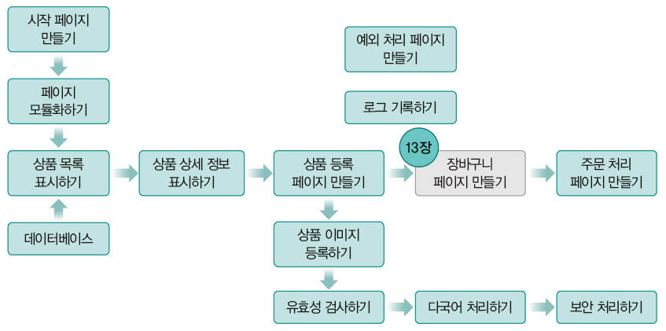
6. 장바구니 페이지 만들기

Slide 29
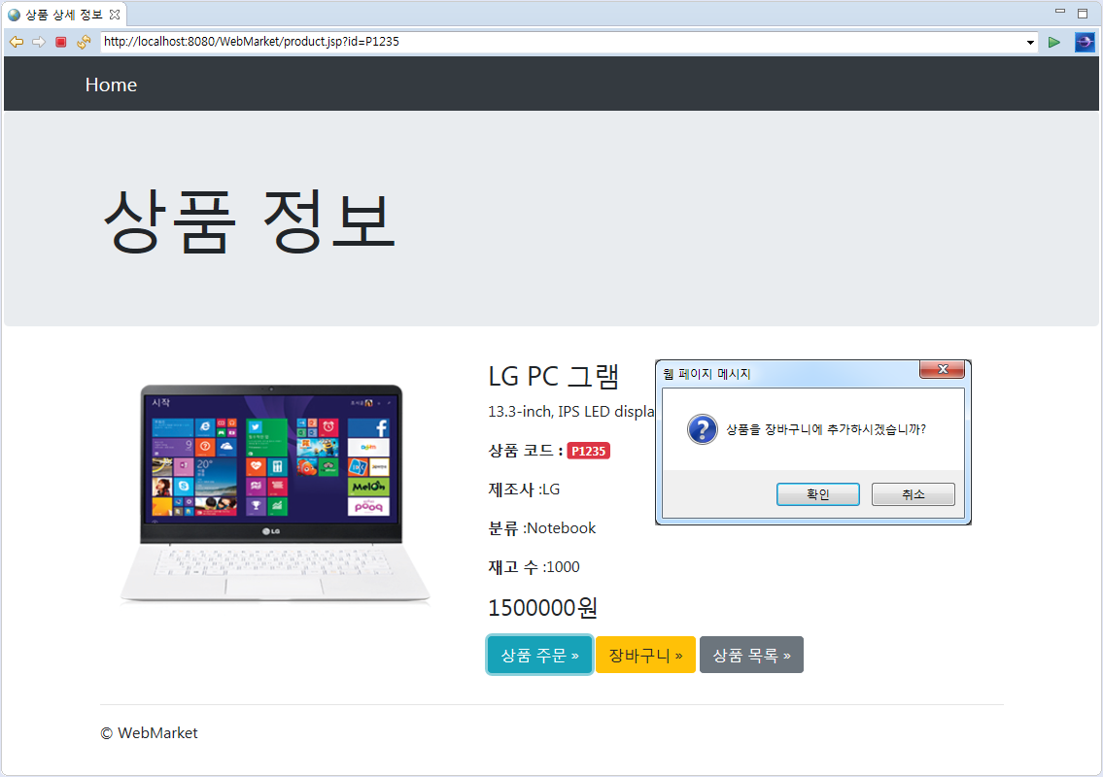
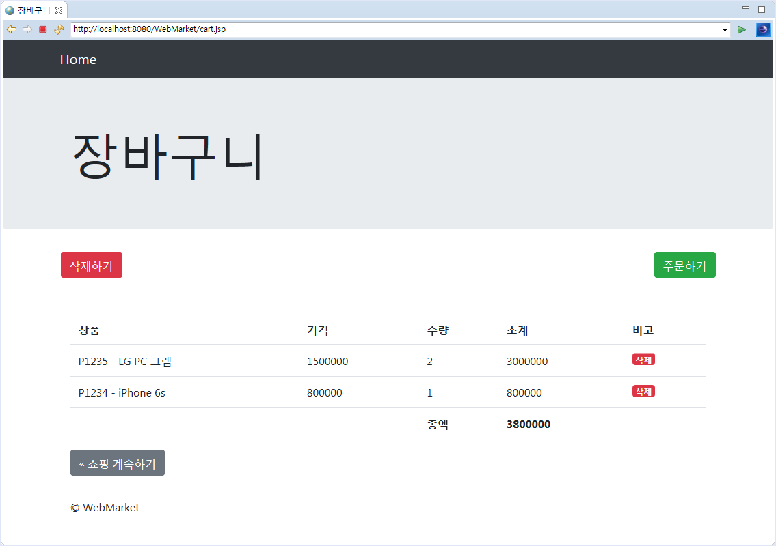
6. 장바구니 페이지 만들기

Slide 30
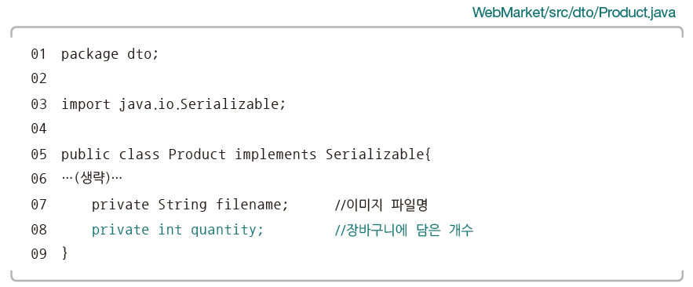
6. 장바구니 페이지 만들기
상품 클래스에 멤버 변수 추가하기

Slide 31
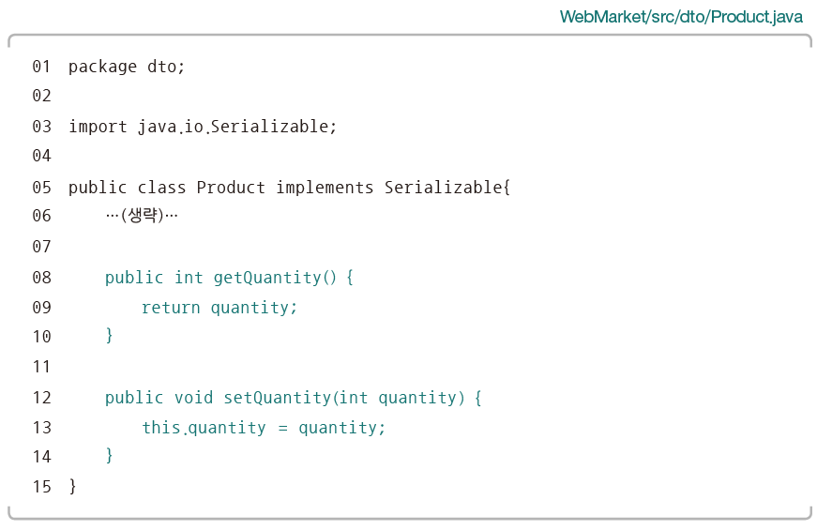
6. 장바구니 페이지 만들기
추가된 멤버 변수의 Setter/Getter() 메소드 작성하기

Slide 32
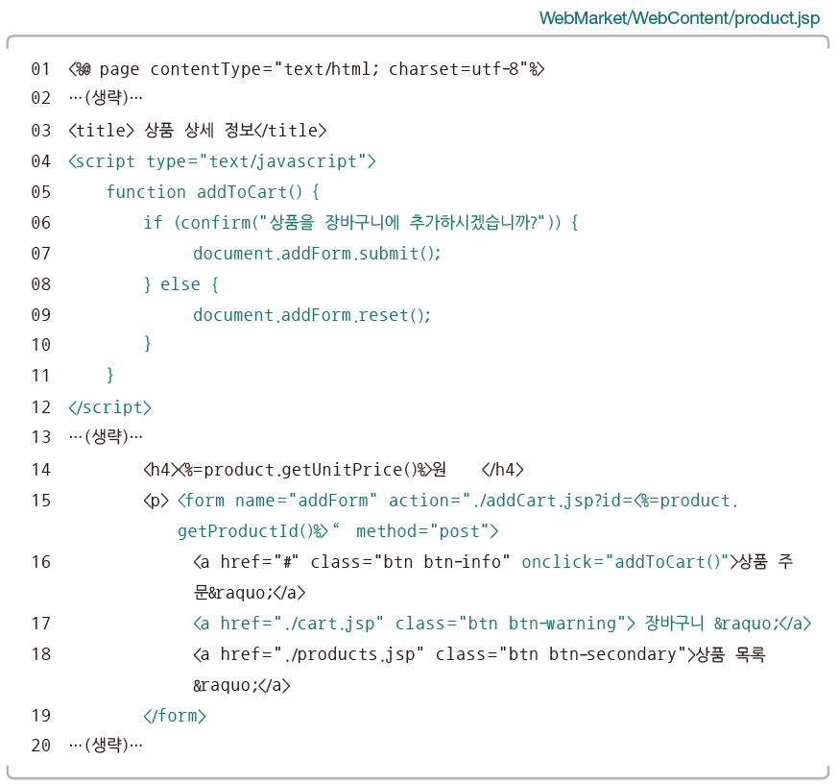
6. 장바구니 페이지 만들기
상품 상세 정보 페이지 수정하기

Slide 33
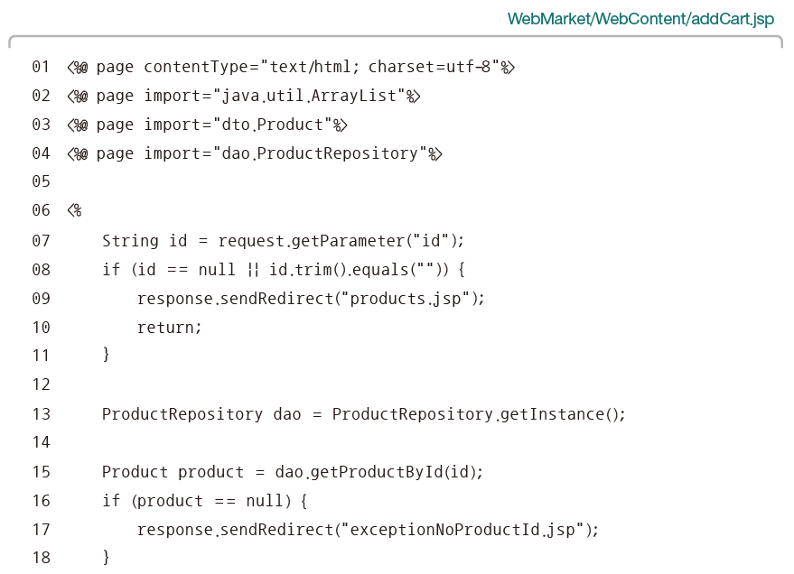
6. 장바구니 페이지 만들기
장바구니에 등록하는 페이지 작성하기:

Slide 34
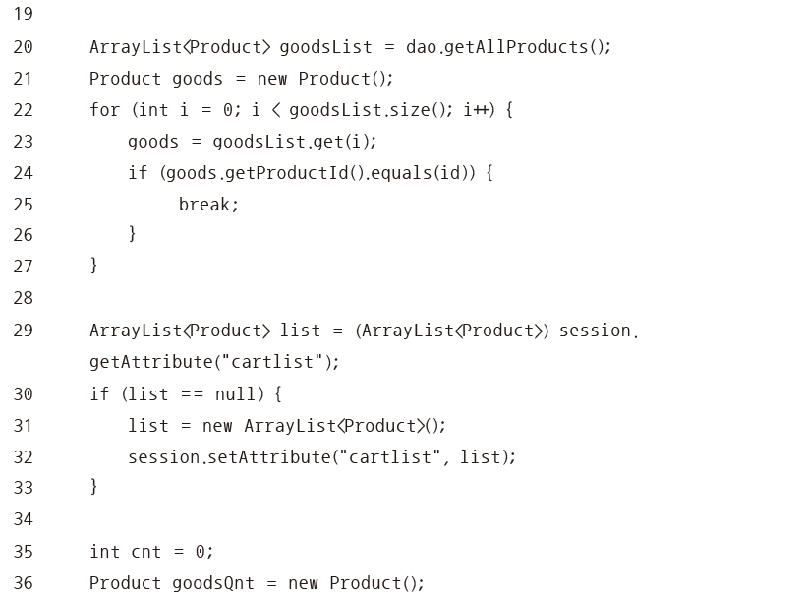
6. 장바구니 페이지 만들기

Slide 35
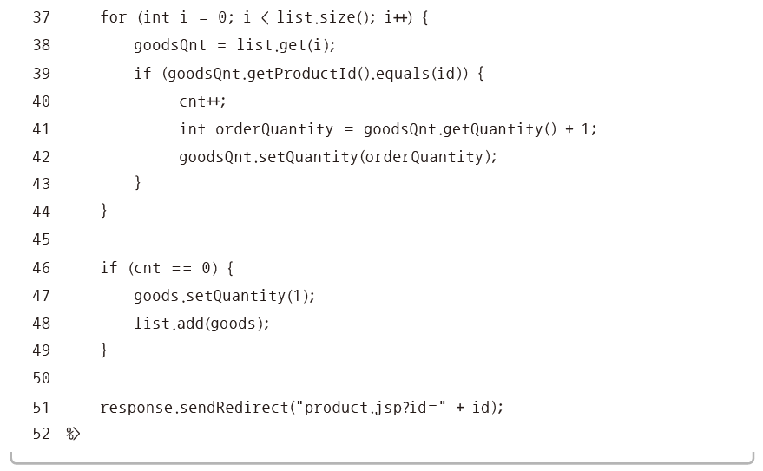
6. 장바구니 페이지 만들기

Slide 36
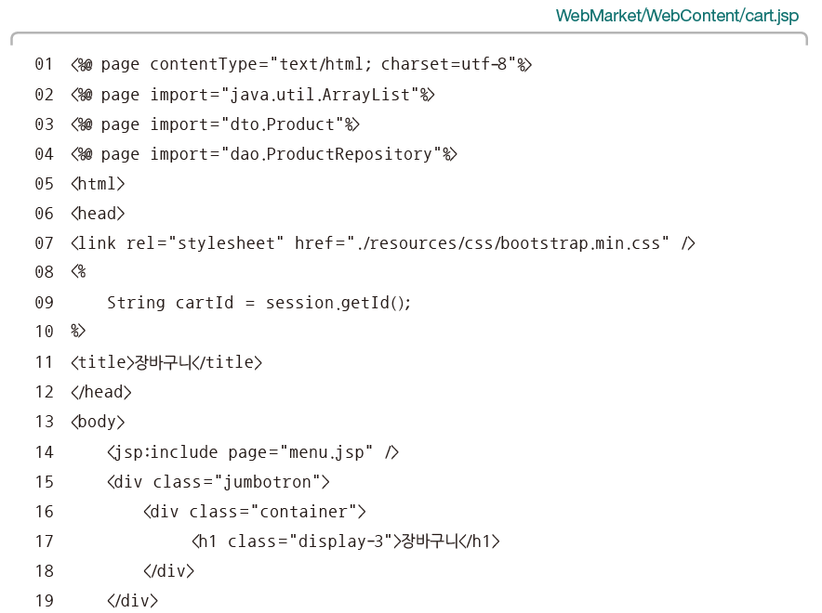
6. 장바구니 페이지 만들기
장바구니 페이지 작성하기

Slide 37
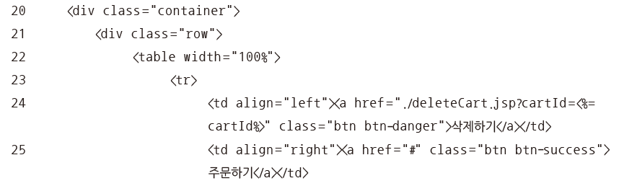
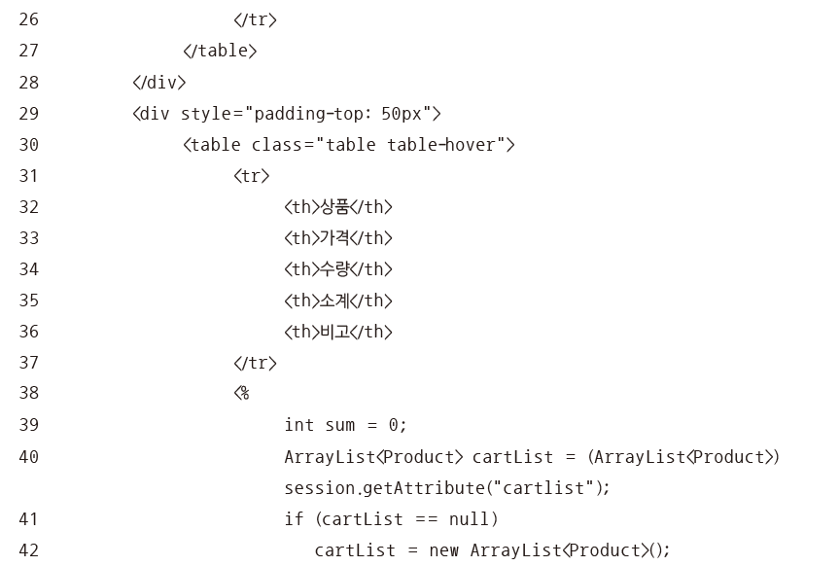
6. 장바구니 페이지 만들기

Slide 38
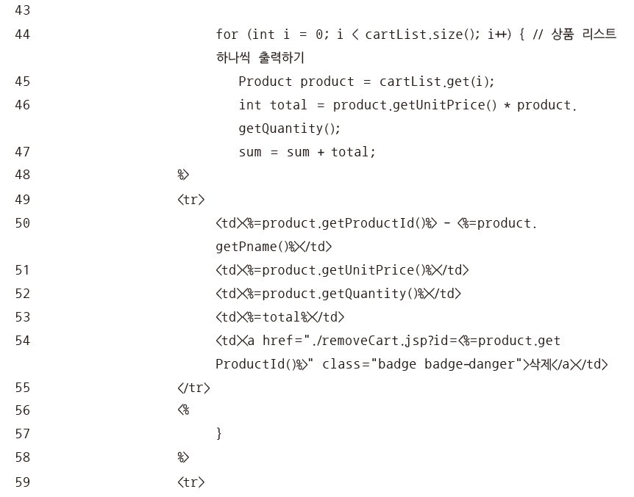
6. 장바구니 페이지 만들기

Slide 39
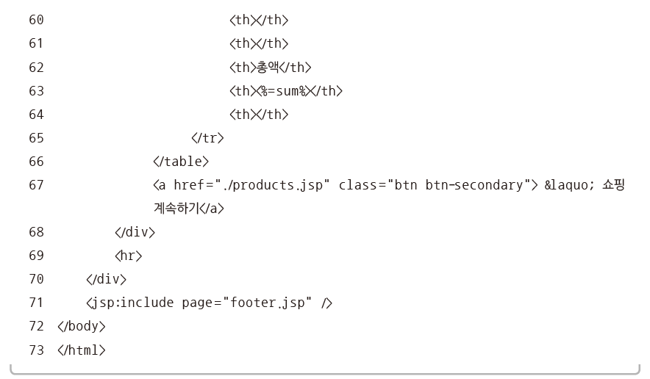
6. 장바구니 페이지 만들기

Slide 40
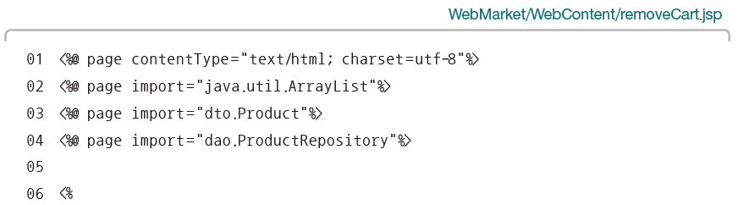
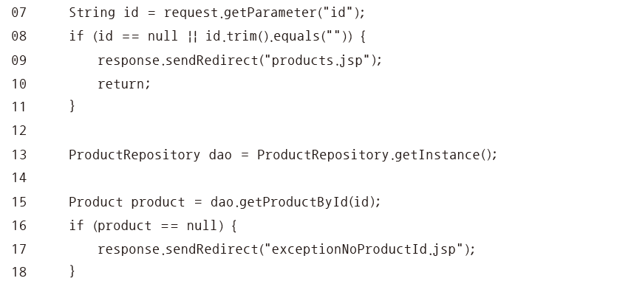
6. 장바구니 페이지 만들기
장바구니에 등록된 개별 상품 삭제 페이지 작성하기:

Slide 41
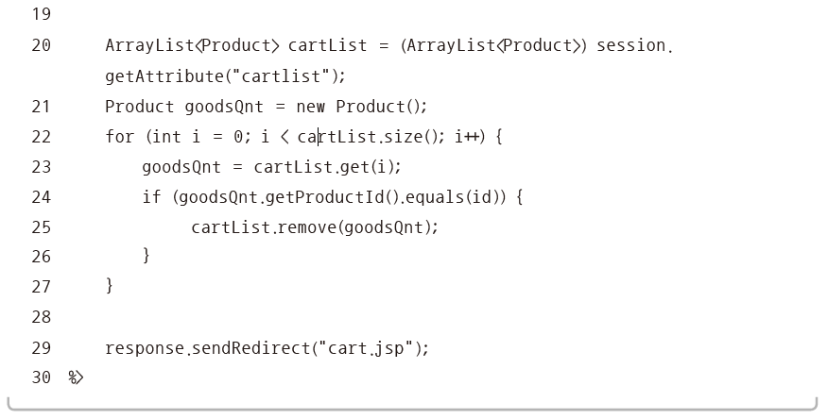
6. 장바구니 페이지 만들기

Slide 42
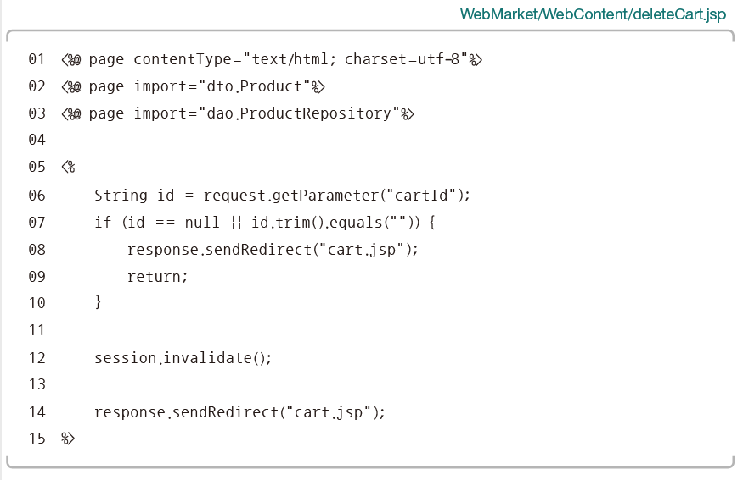
6. 장바구니 페이지 만들기
장바구니에 등록된 전체 상품 삭제 페이지 작성하기:

